Slide 1

THIẾT KẾ VÀ CÀI ĐẶT HỆ THỐNG PHÂN TÍCH DỮ LIỆU THỜI GIAN THỰC
Sinh viên :
Phan Quốc Vinh
Đặng Thanh Tùng
GVHD :
ThS. Nguyễn Hoàng Anh

Slide 2
Nội dung trình bày
1
Giới thiệu tổng quan
2
Đề xuất hệ thống phân tích Data Stream
3
Khai thác mẫu phổ biến trên Data Stream
4
Cài đặt bộ thư viên tích hợp
5
Thực nghiệm và đánh giá
6
Kết quả đạt được và hướng phát triển

Slide 3
GIỚI THIỆU TỔNG QUAN

Slide 4
Data Stream
Data Stream: là một chuỗi dữ liệu liên tiếp nhau không bao giờ kết thúc, và những dữ liệu được tạo ra liên tục từ nhiều nguồn.
Applications
Hệ thống phân tích
dữ liệu
Devices
Web & Social
Notes:
Data stream là…
Một số nguồn dữ liệu stream như Click Stream, các dữ liệu đổ về từ các sensors, dòng dữ liệu video,….

Slide 5
Đặc trưng của Data Stream
High-throughput Data
Data Stream
High-cardinality Storage
Always On, Always Flow
Loosely Structured
Long-tail features data
JSON,…
[1] Byron Ellis, Real-Time Analytics Techniques to Analyze and Visualize Streaming Data, John Wiley & Sons , 2014
Notes:
Data Stream có 3 đặc tính nổi bật mà khác với các loại dữ liệu khác là
Thứ 1, Always on, always flow: dữ liệu luôn luôn sẵn sàng đồ về tự bất cứ đầu tại bất kỳ thời gian nào
Thứ 2, Loosely structured: Data Stream có cấu trúc linh động, và đa dạng
Cuối cùng, Từng đối tượng dữ liệu trong Data Stream thường có kích thước lớn, và chứa nhiều thành phần dữ liệu bên trong nó. Đặc điểm này phổ biến trong cả hệ thống xử lý dữ liệu tĩnh, động. Tuy nhiên, nó khó giải quyết hơn trong hệ thống phân tích trực tuyến

Slide 6

Streaming System
Streaming System
Làm sao để xử lý Data Stream ?
Streaming System là hệ thống phân tích dòng dữ liệu trực tuyến.
Notes:
Vấn đề đặt ra là làm sao để khai thác Data Stream => Streaming System: là….
Ta có thể tưởng tượng SS như là cái phểu, dữ liệu đổ về liên tục, và “phểu” này sẽ phân tích và khai thác lượng dữ liệu khổng lồ đó và trả kết quả ra nhanh nhất có thể.

Slide 7
Tính chất của Streaming System
Hệ thống Streaming phải đảm bảo 3 tính chất:
High Availability
Distribution
Replication
Low Latency
High-throughput
Synchroni-zation
Horizontal Scalability
Coordination
Nodes Expanded
[3] Apache Zookeeper: https://zookeeper.apache.org/
[2] Apache Kafka: http://kafka.apache.org/documentation.html
[1] Byron Ellis, Real-Time Analytics Techniques to Analyze and Visualize Streaming Data, John Wiley & Sons , 2014
Notes:
High availability tính luôn sẵn sàng của hệ thống.
- Tính chất này là điểm khác biệt chính giữa ứng dụng phân tích Data Stream real-time và Streaming System
- Để đảm bào tính này hầu hết hệ thống phải nhờ vào 2 công nghệ là Dis, và Rep
+ Distribution: dùng nhiều servers vật lý để xử lý hoặc lưu trữ dữ liệu đồng thời. Việc này đảm bảo các dịch vụ luôn available
+ Replication: sao lưu dữ liệu thành nhiều phần. Ngoài việc đảm bảo các dịch vụ luôn available, Streaming System còn phải đảm bảo dữ liệu truyền vào luôn available trong trường hợp hệ thống xảy ra lỗi và cần tái xử lý dữ liệu
2. Low latency: để đạt được độ trể thấp nhất, hệ thống cần phải đảm bảo việc truyền tải Data Stream từ các Data Sources tới nơi xử lý dữ liệu là nhanh nhất có thể (high-throughput)
- Thông thường ta phải đánh đổi giữa độ nhiễu và chính an toàn trong việc truyền tải dữ liệu, bằng cách giảm tối đa cơ chế đồng bộ hóa khi truyền tải dữ liệu từ Data Sources lên các thành phần thu thập dữ liệu
=> Đây là điểm khác biệt giữa Streaming System và các ứng dụng real-time, hay hệ thống xử lý theo lô (như Hadoop)
3. Streaming System: phải có khả năng mở rộng số lượng thành phần xử lý dữ liệu (Node), để có thể dễ dàng mở rộng và đảm bảo tính High-Availability. Tuy nhiên sẽ gặp vấn đề trong việc cộng tác liên khác, và quản lý việc giao tiếp giữa các nodes với nhau.

Slide 8
Chúng ta khai thác được gì từ Data Stream ?
Làm sao để khai thác loại dữ liệu này hiệu quả ?
Làm sao để cài đặt ứng dụng khai thác Data Stream vào Streaming System ?
Notes:
Đưa ra 3 vấn đề dẫn nhập tới việc tìm hiểu 2 thuật toán khai thác Data Stream, và việc tích hợp 2 thuật toán này vào hệ thống

Slide 9
Khai thác dữ liệu
Data mining
Frequent Pattern
Clustering
Outlier
Classification
[4] J.Han, M.Kamber and J.Pei, Data Mining Concepts and Techniques, 3rd, Morgan Kaufmann, 2012.

Slide 10
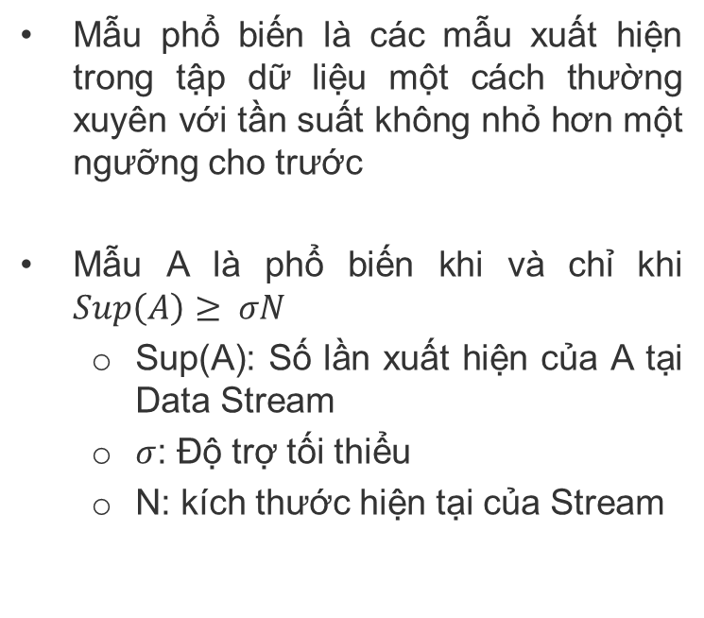
Khai thác mẫu phổ biến trên Data Stream
Mẫu phổ biến
Các loại mẫu phổ biến
Mẫu phổ biến là các mẫu xuất hiện trong tập dữ liệu một cách thường xuyên với tần suất không nhỏ hơn một ngưỡng cho trước
Mẫu A là phổ biến khi và chỉ khi $Sup\left(A\right)≥ σN$
Sup(A): Số lần xuất hiện của A tại Data Stream
$σ$: Độ trợ tối thiểu
N: kích thước hiện tại của Stream
Items
Itemsets
Subsequence
Subtrees
Subgraph

Slide 11
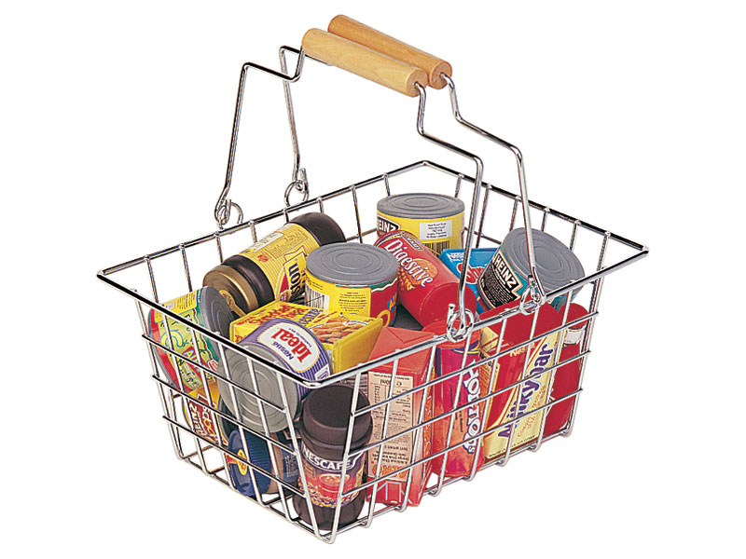
Khai thác items và items phổ biến trên Data Stream
Items phổ biến
Itemsets phổ biến
Từ khóa hay xuất hiện trong các status hay comment trong các mạng xã hội
Sản phẩm hay được mua trong các đơn hàng
Thông tin về một mặt hàng hay được review nhiều trên website
….
Các từ khóa, khái niệm hay cùng xuất hiện trong văn bản
Các nhóm sản phẩm hay được mua cùng nhau trong các giao dịch
Các nhóm câu hay cùng xuất hiện trong các tài liệu khác nhau
…
Nguyên cứu và cài đặt thuật toán khai thác items và itemsets phổ biến trên Data Stream

Slide 12
Mục tiêu đề tài
Đề xuất mẫu thiết kế hệ thống phân tích dữ liệu lớn thời gian thực (dựa trên kiến trúc tổng quan của một Streaming System [1])
Nghiên cứu, và cài đặt 2 thuật toán khai thác item và itemset trên Data Stream
Xây dựng bộ thư viện tích hợp thuật toán khai thác item và itemset phổ biến trên Data Stream
Thử nghiệm hệ thống cho phép khai thác item và itemset trực tuyến trên Data Stream

Slide 13
ĐỀ XUẤT HỆ THỐNG PHÂN TÍCH DATA STREAM

Slide 14


Các thành phần của một Streaming System
1
Được trình bày trong tài liệu [1]
2
Bao gồm 5 thành phần chính cấu thành nên
Collection
Data Flow
Processing
Storage
Delivery
[1] Byron Ellis, Real-Time Analytics Techniques to Analyze and Visualize Streaming Data, John Wiley & Sons , 2014
Notes:
Collection là thành phần thu thập dữ liệu từ nhiều nguồn. Tuy nhiên để dể dàng trong việc truyền tải dữ liệu, và có khả năng lưu trữ dữ liệu có cấu trúc phức tạp, thông thường các Streaming System sử dụng định dạng JSON
Data Flow, chịu trách nhiệm truyền tải dữ liệu với tốc độ cao cho nhiều ứng dụng khác nhau. Thông thường trong hệ thống Streaming, thành phần Data Flow chứa dụng luôn thanh phần collection, dữ liệu từ clients thưởng phài truyền qua các nơi lưu trữ tạm như hdfs, rồi mới được Data Flow hút và truyền cho các ứng dụng bên trong hệ thống. Data Flow thường phải đảm bào 2 tính chất High-throughput và Replibility
Processing thành phần xử lý dữ liệu near real-time. (fault-tolerante, và distribution)
Storage nơi lưu trữ dữ liệu, ta có lưu trử nhiều nơi, ngay bên trong hệ thống hoặc những csdl bên ngoài
Delivery, thành phần phân tán dữ liệu cho những người dùng cuối.

Slide 15
Khảo sát thực trạng
1
Start off
2
Fast
3
Mature
Data Flow
Apache Kafka
Processing
Apache Storm
Storage
RedisDB
Apache Flume
Apache Samza
MongoDB
Delivery
NodeJS
Java Web
Notes:
Em đã khảo sát 4 thành phần quan trọng của một Streaming System và chỉ ra 2 framworks cho mổi thành phần. Những framework này đều mạnh mẽ và có hiệu năng tốt, tuy nhiên tùy vào mục đích sử dụng mà ta có thể lựa chọn cho mình những framewok phù hợp.
Nhóm đưa ra 3 tiêu chí để lựa chọn như sau:
Chọn framework phù hợp với những người bắt đầu, không bị phụ thuộc vào một hệ thống nào cả
Chọn những framework nhanh, ít phức tạp, để triển khai ứng dụng Dashboard
Những framework này phải được hổ trợ mạnh mẽ, và cộng động phát triển đông

Slide 16
Chọn những framework để triển khai
Apache Kafka
Apache Flume
Zookeeper
NodeJS
Redis Cluster
Apache Storm
Apache Kafka
&
Apache Storm
&
Apache Samza
RedisDB
&
MongoDB
NodeJS
&
Java Web
Notes:
Kafka & Flume về hiệu năng thì tương đương nhau, tuy nhiên Flume thích hợp hơn cho những người có nhu cầu tích hợp Streaming System vào một hệ thống lớn hơn. Vì Flume hổ trợ nhiều các bộ thư viện tích hợp, giúp việc đó dẽ dàng hơn. Kafka thì dễ sử dụng và phù hợp hơn với những người mới bắt đầu => Kafka
Storm là một framework mạnh mẽ, và được cộng đồng đánh giá cao về khả năng chịu lổi (Fault-tolerant, và việc đảm bảo xử lý các event ít nhất một lần). Trong khi đó, Samza là một framework còn rất mới, nó còn đang là framework áp ủ của Apache, vì thế sẽ khó triển khai hơn Storm => Storm
MongoDB và RedisDB, đều là 1 dạng csdl NoSQL. Mongo thì mạnh mẽ trong việc lưu trữ những dữ liệu có cấu trúc phức tạp, còn Redis thì mạnh mẽ trong việc tốc độ đọc ghi, vì nó là csdl lưu trên bộ nhớ. Dựa vào 3 múc tiêu đã đề cập bên trên, nhóm em chọn Redis, vì nó sẽ thích hợp hơn khi triển khai ứng dụng Dashboard, vì tốc độ truy suất nhanh. => Redis cluster
NodeJS, và Java Web: cả 2 công cụ deu co thế mạnh riêng, nhưng NodeJS có thể chạy trên bất kỳ server một cách dễ dàng, còn Java tương đối phức tạp và tốn nhiều tài nguyên hơn, bên cạnh đó vì là ứng dụng Dashboard nên NodeJS chiếm ưu thế hơn về hiệu năng

Slide 17
Phối hợp xử lý và cấu hình dịch vụ
Vấn đề trong việc duy trì hoạt động đồng thời và trao đổi thông tin giữa các nodes của hệ thống:
Apache ZooKeeper
Unreliable Network
Split Brain
Deadlock
Clock Synchroniza-tion
Bất đồng bộ múi giờ
[3] Apache Zookeeper: https://zookeeper.apache.org/

Slide 18

Hệ thống phân tích Data Stream
Zookeeper Cluster
Kafka Single Node
Storm Cluster
Supervisor 1
Broker 1
RedisDB
Data Source 1
Nimbus
RedisDB
Broker 2
RedisDB
Data Source n
NodeJS Server
Broker 3
Supervisor 2
1
Thỏa 3 tính chất của một Streaming System
2
Ứng dụng Redis Cluster

Slide 19
Tính chất của hệ thống phân tích Data Stream
STT | Framework | Tính chất
 |  | High Avalability | Low Latency | Horizontal Scalability
1 | Kafka | ✓ | ✓ |  | ✓
2 | Storm | ✓ | ✓ |  | ✓
3 | Zookeeper | ✓ | ✓ |  | ✓
4 | Redis | ✓ | ✓ |  | ✓
5 | Nodejs | ✓ | ✓ |  | ✓
1
Thỏa 3 tính chất của một Streaming System

Slide 20
Ứng dụng Redis Cluster
Triển khai:
Cài đặt RedisDB trên server thực thi của Storm
Áp dụng hệ thống Redis cluster với 3 master nodes
Kết quả:
Giảm chi phí truyền tải dữ liệu ra các csdl bên ngoài
Tốc độ truy vấn và đọc ghi dữ liệu nhanh hơn nhiều
Đảm bảo tính thống nhất dữ liệu
Supervisor 1
RedisDB
RedisDB
RedisDB
NodeJS Server
Supervisor 2

Slide 21
KHAI THÁC MẪU PHỔ BIẾN TRÊN DATA STREAM

Slide 22
Data Windows
Vùng xử lý của thuật toán khai thác trên Stream
Kí hiệu:
T_{i,j} = (T_{i} , T_{i+1} ,…., T_{j}) với i <= j
T_{i} là đối tượng tới tại thời điểm I
i thời điểm bắt đầu xét
j thời điểm hiện tại

Slide 23
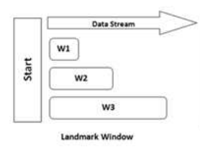
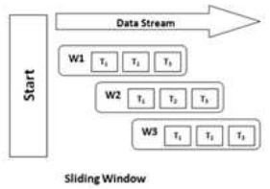
Phân loại Data Windows
1
Landmark Window
s là thời điểm cố định bắt đầu xét
và t là thời điểm hiện tại.
Landmark window kí hiệu Ti,s
w là chiều rộng của window
và t là thời điểm hiện tại.
Sliding window kí hiệu Tt-w+1,t
2
Sliding Window

Slide 24
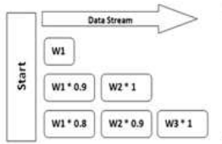
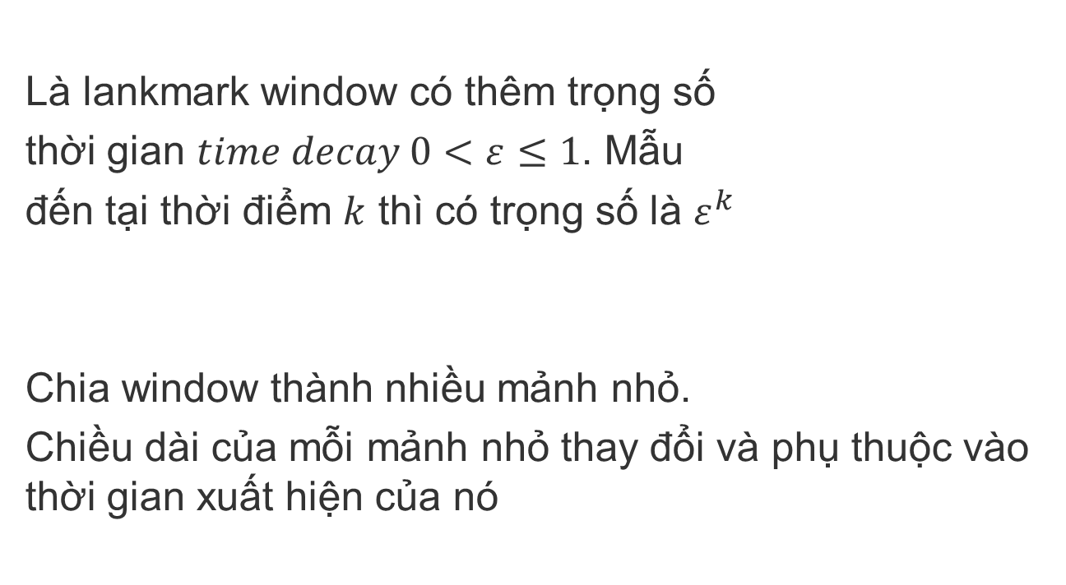
Phân loại Data Windows
3
Damped Window
Là lankmark window có thêm trọng số
thời gian $time decay 0<ε≤1$. Mẫu
đến tại thời điểm $k$ thì có trọng số là $ε^{k}$
Chia window thành nhiều mảnh nhỏ.
Chiều dài của mỗi mảnh nhỏ thay đổi và phụ thuộc vào thời gian xuất hiện của nó
4
Time-Tilted Window

Slide 25
Khai thác items phổ biến trên Data Stream
Thuật toán TwMinSwap^{(*)}
Được đề xuất bởi nhóm tác giả đề xuất năm 2014 từ hội CIKM rank A
Khai thác Recent Top-K Frequent Items
Sử dụng Damped Window
Hướng tiếp cận Count-base
Tham số input/output
Với 2 siêu tham số đầu vào: k, decay
Dữ liệu đầu vào: item
Kết quả đầu ra: danh sách k các items phổ biến
TwMinSwap
Nhanh thời gian xử lý O(k)
Chính xác độ chính xác cao
Bộ nhớ bộ nhớ sử dụng O(k)
(*) Y.Lim, J.Choi and U.Kang, "Fast, Accurate, and Space-efficient Tracking of Time-weighed Frequetn Items from Data Streams," 2014, pp. 1109-1118.

Slide 26
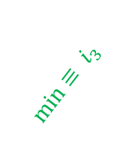
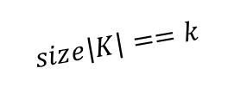
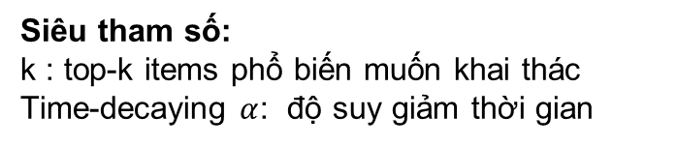
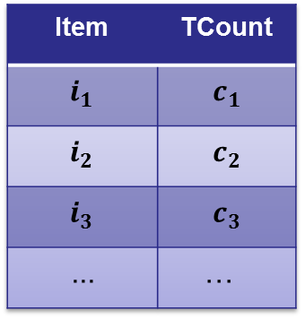
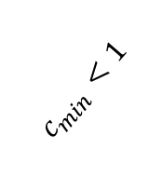
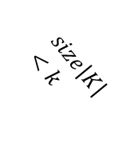
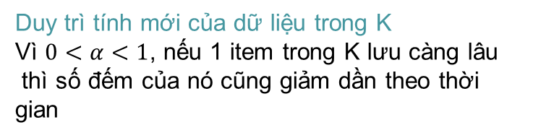
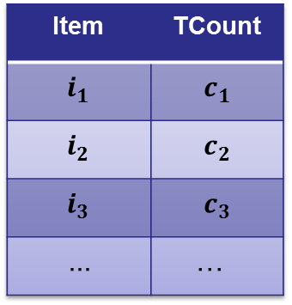


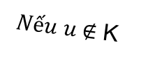
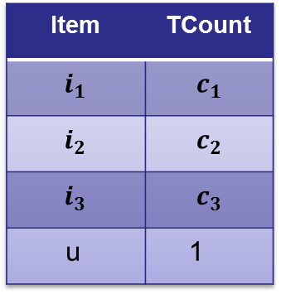


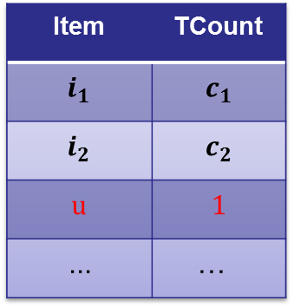
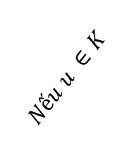

Siêu tham số:
k : top-k items phổ biến muốn khai thác
Time-decaying $α$: độ suy giảm thời gian
Item | TCount
$$i_{1}$$ | $$c_{1}$$
$$i_{2}$$ | $$c_{2}$$
$$i_{3}$$ | $$c_{3}$$
... | …
Item | TCount
$$i_{1}$$ | $$c_{1}$$
$$i_{2}$$ | $$c_{2}$$
$$u$$ | $$1$$
... | …
+ 1
$$Nếu u ∈K$$
$$c_{min}<1$$
Item | TCount
$$i_{1}$$ | $$c_{1}$$
$$i_{2}$$ | $$c_{2}$$
$$i_{3}$$ | $$c_{3}$$
... | …
$$u≡ i_{2}$$
min $≡ i_{3}$
Item u mới tới
x $α$
$$size\left|K\right|==k$$
$Nếu u \text{∉}$ K
Tìm min
Size k
x $α$
x $α$
$$size\left|K\right|<k$$
Item | TCount
$$i_{1}$$ | $$c_{1}$$
$$i_{2}$$ | $$c_{2}$$
$$i_{3}$$ | $$c_{3}$$
u | 1
$$Không thêm u vào K$$
Duy trì tính mới của dữ liệu trong K
Vì $0<α<1$, nếu 1 item trong K lưu càng lâu
thì số đếm của nó cũng giảm dần theo thời
gian

Slide 27
Khai thác itemsets phổ biến trên Data Stream
Xử lý được Bursty Transaction
Thời gian xử lý O(k.L)
Bộ nhớ sử dụng O(k)
Độ chính xác cao
Thuật toán Skip LC-SS ^{(*)}
Được đề xuất bởi nhóm tác giả đề xuất năm 2014 tại bài báo Uy tín SIGMOID
Dựa trên 2 thuật toán nền là: Lossy Counting và Space Saving
Sử dụng Landmark Window
Kết quả đảm bảo: False Possitive
Tham số input/output
Với 2 siêu tham số đầu vào: k, minSup
Dữ liệu đầu vào: transaction
Kết quả đầu ra: danh sách itemsets phổ biến
(*) Y.Yamamoto, K.Iwanuma and S.Fukuda, "Resource-oriented Approximation for Frequent Itemset Mining from Bursty Data Streams," vol. 14, 2014, pp. 205-216..

Slide 28


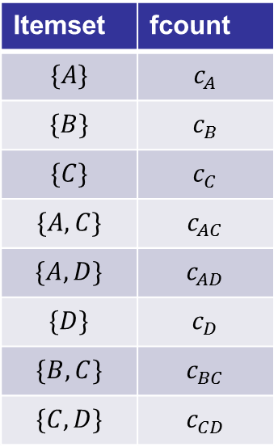


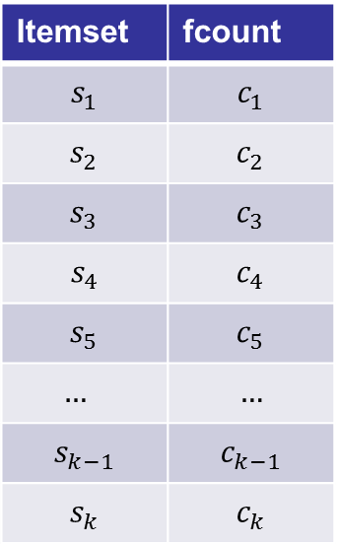



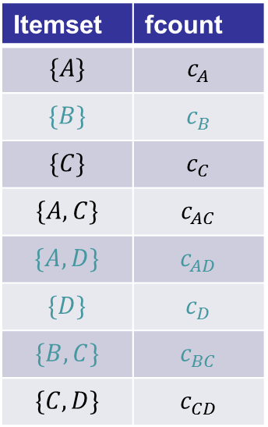


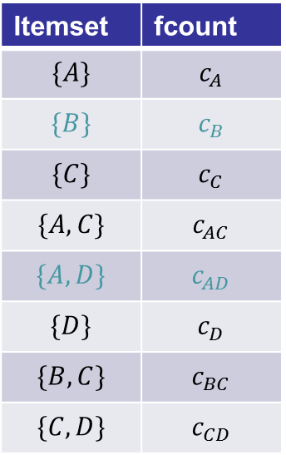


$$cs≤me$$
Itemset | fcount
$$s_{1}$$ | $$c_{1}$$
$$s_{2}$$ | $$c_{2}$$
$$s_{3}$$ | $$c_{3}$$
$$s_{4}$$ | $$c_{4}$$
$$s_{5}$$ | $$c_{5}$$
$…$ | $$…$$
$$s_{k−1}$$ | $$c_{k−1}$$
$$s_{k}$$ | $$c_{k}$$
Phát sinh tất cả tập ứng viên
Itemset | fcount
$$\{A\}$$ | $$c_{A}$$
$$\{B\}$$ | $$c_{B}$$
$$\{C\}$$ | $$c_{C}$$
$$\{A,C\}$$ | $$c_{AC}$$
$$\{A,D\}$$ | $$c_{AD}$$
$$\{D\}$$ | $$c_{D}$$
$$\{B,C\}$$ | $$c_{BC}$$
$$\{C,D\}$$ | $$c_{CD}$$
Tìm me, cs, r, $c_{min}$
me = 4
r = 3; cs = $2^{3}$ -1 -3 = 4
Transaction
T mới
{E},{A,E},{C,E},{A,C,E}
$$cs>me$$
$me$ = 2
Itemset | fcount
$$\{A\}$$ | $$c_{A}$$
$$\{B\}$$ | $$c_{B}$$
$$\{C\}$$ | $$c_{C}$$
$$\{A,C\}$$ | $$c_{AC}$$
$$\{A,D\}$$ | $$c_{AD}$$
$$\{D\}$$ | $$c_{D}$$
$$\{B,C\}$$ | $$c_{BC}$$
$$\{C,D\}$$ | $$c_{CD}$$
Phát sinh me tập ứng viên
T = {$i_{1},i_{2},…,i_{L}$}
$T_{i}$ = {A,C,E}
Itemset | fcount
$$\{A\}$$ | $$c_{A}$$
$$\{B\}$$ | $$c_{B}$$
$$\{C\}$$ | $$c_{C}$$
$$\{A,C\}$$ | $$c_{AC}$$
$$\{A,D\}$$ | $$c_{AD}$$
$$\{D\}$$ | $$c_{D}$$
$$\{B,C\}$$ | $$c_{BC}$$
$$\{C,D\}$$ | $$c_{CD}$$
CASE A: me(i) > cs(i): $c_{min}\left(i+1\right)=c_{min}\left(i\right)$
$∆\left(i+1\right)= c_{min}\left(i\right)$
CASE B: me(i) = cs(i): $c_{min}\left(i+1\right)=∆\left(i\right)$
$∆\left(i+1\right)= c_{min}\left(i\right)$
CASE C: me(i) < cs(i): $c_{min}\left(i+1\right)=∆\left(i\right)$ + 1
$∆\left(i+1\right)=∆\left(i\right)\text{ + 1}$
Cập nhật $∆\left(i\right)+c_{min} theo (1)$

Slide 29
CÀI ĐẶT BỘ THƯ VIỆN TÍCH HỢP

Slide 30
Đặt vấn đề
Chúng ta đã có hệ thống xử lý dữ liệu lớn thời gian thực
Chúng ta đã nghiên cứu 2 thuật toán về khai thác item,itemset phổ biến trên Data Stream
Tuy nhiên, làm sao để kết hợp chúng lại ?

Slide 31

Giải pháp
Xây dựng một bộ thư viện tích hợp những thuật toán khai thác item, itemset phổ biến trên Data Stream vào hệ thống

Slide 32
Triển Khai Mô Hình Ứng Dụng
Tầng logic của những ứng dụng real-time phải được cài đặt và đóng gói vào bên trong một topology / trident để thực thi trên Storm Cluster.
Trident
Topology
Mẫu thiết kế trừu tượng cho việc xử lý real-time
Sử lý dữ liệu một lần duy nhất
High-throughput
Stateful stream processing
Hổ trợ nhiều chức năng mạnh mẽ, như là DRPC, TridentML,….
Mẫu thiết kế cơ bản
Xử lý dữ liệu ít nhất một lần
High-throughput

Slide 33
Bộ Thư Viện Tích Hợp
Kafka Spout
Filter 1
Convertor 1
Kafka Brokers
Shuffle
Global
Frequent Pattern
Kafka Spout
Filter 2
Convertor 2
Redis Cluster
Notes:
Bộ thư viện tích hợp được xây dựng trên mẫu kiến trúc logic Trident của Storm
Bộ thư viện hổ trợ việc xử lý song song bằng cách tạo 2 thành phần hút dữ liệu từ Kafka lên và truyền ngẫu nhiễn cho các thành phần khác thực thi công việc
Để tăng tính linh động trong việc triển khai và chuyển đồi dữ liệu, nhóm em đã xây dựng 1 lớp interface để ta có thể tự chuyển đổi kiểu dữ liệu

Slide 34
THỬ NGHIỆM VÀ ĐÁNH GIÁ

Slide 35
Kịch bản 1: Tích hợp thuật toán
Mục tiêu:
Trình bày các bước triển khai tích hợp 1 thuật toán về khai thác mẫu phổ biến trên Data Stream
Thực hiện việc implement thuật toán TwMinSwap như là một ví dụ cho việc tích hợp
Yêu cầu:
Tiện dụng, và nhanh chóng
Submit thành công một ứng dụng từ Storm client lên hệ thống Streaming System

Slide 36
Demo 1: Tích hợp thuật toán

Slide 37
Kịch bản 2: Khai thác item & itemset phổ biến
Mục tiêu:
Trình bày kết quả thu được từ thuật toán TwMinSwap và Skip LC-SS & StreamReduction
Thực hiện việc implement thuật toán TwMinSwap như là một ví dụ cho việc tích hợp
Yêu cầu:
Áp dụng công nghệ Visualization – D3.js^{(*)}
Hệ thống chạy ổn định, vời độ trễ thấp
[*] Visualization Techniques D3: http://d3js.org/

Slide 38
Demo 2: Khai thác item & itemset phổ biến

Slide 39
Kịch bản 3: Đo hiệu năng hoạt động hệ thống
Mục tiêu:
Ước lượng ngưỡng chịu đựng tối đa của hệ thống, mà dữ liệu không bị tồn ứ cục bộ tại Kafka
Thử nghiệm đo đạt trên hệ thống cấu hình thấp, và được cài đặt tích hợp thuật toán TwMinSwap
Yêu cầu:
Ước lượng gần đúng ngưỡng xử lý tối đa của hệ thống
Xây dựng hệ thống hệ thống reminder trong tương lai

Slide 40
Đo hiệu năng hoạt động của hệ thống
Hiệu năng của hệ thống tích hợp TwMinSwap

Slide 41
KẾT QUẢ VÀ HƯỚNG PHÁT TRIỂN

Slide 42
Kết quả đạt được
1
Đề xuất mô hình hệ thống khai thác Data Stream
2
Nghiên cứu và cài đặt 2 thuật toán khai thác Data Stream
3
Xây dựng bộ thư viện tích hợp thuật toán khai thác FP
4
Triển khai thực nghiệm hệ thống, và lập 2 report

Slide 43
Hướng Phát Triển
1
Tích hợp hệ thống DRPC, và bộ thư viện TridentML
2
Xây dựng hệ thống giám sát, và cảnh báo nguy hiểm
3
Nghiên cứu một số thuật toán khác về Clutering

Slide 44
XIN CHÂN THÀNH CẢM ƠN SỰ QUAN TÂM THEO DÕI CỦA QUÝ THẦY CÔ VÀ QUÝ VỊ

Slide 45
PHỤ LỤC

Slide 46
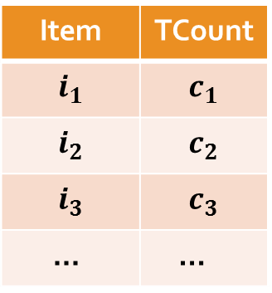

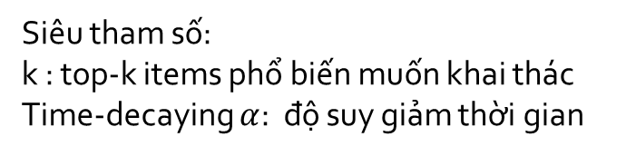

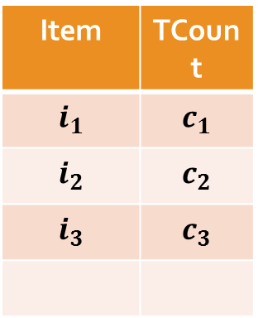

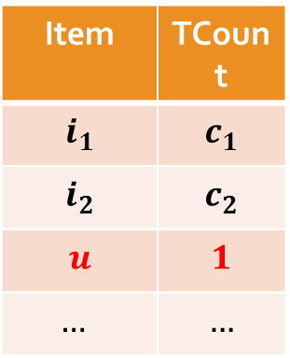
Siêu tham số:
k : top-k items phổ biến muốn khai thác
Time-decaying $α$: độ suy giảm thời gian
Item | TCount
$$i_{1}$$ | $$c_{1}$$
$$i_{2}$$ | $$c_{2}$$
$$i_{3}$$ | $$c_{3}$$
... | …
Item | TCount
$$i_{1}$$ | $$c_{1}$$
$$i_{2}$$ | $$c_{2}$$
$$u$$ | $$1$$
$…$ | $…$
+ 1
$$c_{min}<1$$
$$Nếu u ∈K$$
min $≡ i_{3}$
Item u mới tới
Item | TCount
$$i_{1}$$ | $$c_{1}$$
$$i_{2}$$ | $$c_{2}$$
$$i_{3}$$ | $$c_{3}$$
... | …
$$u≡ i_{2}$$
x $α$
Size k
x $α$
$Nếu u \text{∉}$ K
$$size\left|K\right|==k$$
Tìm min
x $α$
$$c_{min}≥1$$
$$size\left|K\right|<k$$
Item | TCount
$$i_{1}$$ | $$c_{1}$$
$$i_{2}$$ | $$c_{2}$$
$$i_{3}$$ | $$c_{3}$$
$$Không thêm u vào K$$
Duy trì tính mới của dữ liệu trong K
Vì $0<α<1$, nếu 1 item trong K lưu càng lâu thì số đếm của nó cũng giảm dần theo thời gian
$$u$$

Slide 47

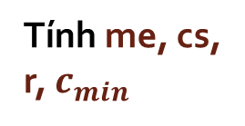
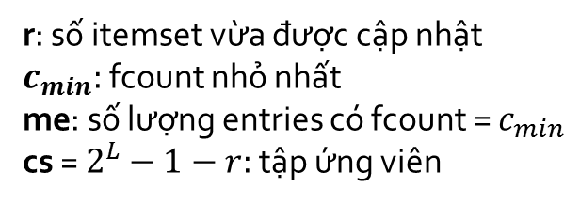

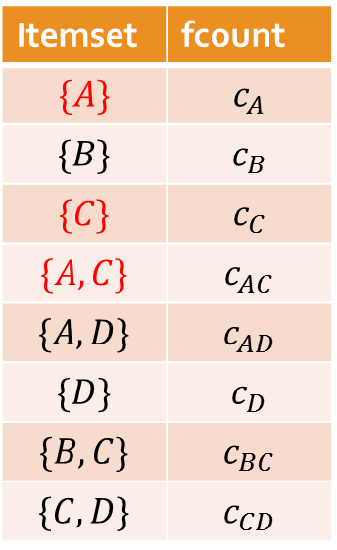

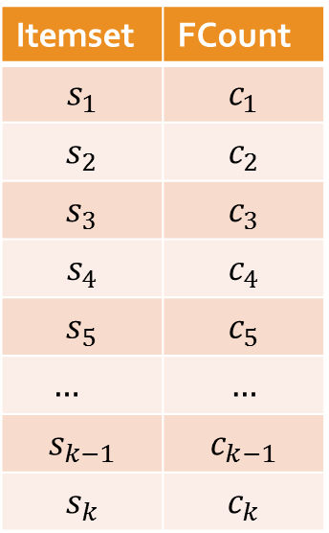
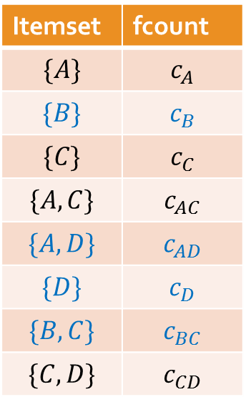

Itemset | fcount
$$\{A\}$$ | $$c_{A}$$
$$\{B\}$$ | $$c_{B}$$
$$\{C\}$$ | $$c_{C}$$
$$\{A,C\}$$ | $$c_{AC}$$
$$\{A,D\}$$ | $$c_{AD}$$
$$\{D\}$$ | $$c_{D}$$
$$\{B,C\}$$ | $$c_{BC}$$
$$\{C,D\}$$ | $$c_{CD}$$
Itemset | FCount
$$s_{1}$$ | $$c_{1}$$
$$s_{2}$$ | $$c_{2}$$
$$s_{3}$$ | $$c_{3}$$
$$s_{4}$$ | $$c_{4}$$
$$s_{5}$$ | $$c_{5}$$
$…$ | $$…$$
$$s_{k−1}$$ | $$c_{k−1}$$
$$s_{k}$$ | $$c_{k}$$
$$me≥cs$$
Tính me, cs,
r, $c_{min}$
Phát sinh tất cả tập ứng viên
Transaction
T mới
cs $≥$me = 4
r = 3; cs = $2^{3}$ -1 -3 = 4
Tập ứng viên: {E},{A,E},{C,E},{A,C,E}
T = {$i_{1},i_{2},…,i_{L}$}
$T_{i}$ = {A,C,E}
$$me≥cs$$
Itemset | fcount
$$\{A\}$$ | $$c_{A}$$
$$\{B\}$$ | $$c_{B}$$
$$\{C\}$$ | $$c_{C}$$
$$\{A,C\}$$ | $$c_{AC}$$
$$\{A,D\}$$ | $$c_{AD}$$
$$\{D\}$$ | $$c_{D}$$
$$\{B,C\}$$ | $$c_{BC}$$
$$\{C,D\}$$ | $$c_{CD}$$
Phát sinh me tập ứng viên
r: số itemset vừa được cập nhật
$c_{min}:$ fcount nhỏ nhất
me: số lượng entries có fcount = $c_{min}$
cs = $2^{L}−1−r:$ tập ứng viên
Itemset | fcount
$$\{A\}$$ | $$c_{A}$$
$$\{B\}$$ | $$c_{B}$$
$$\{C\}$$ | $$c_{C}$$
$$\{A,C\}$$ | $$c_{AC}$$
$$\{A,D\}$$ | $$c_{AD}$$
$$\{D\}$$ | $$c_{D}$$
$$\{B,C\}$$ | $$c_{BC}$$
$$\{C,D\}$$ | $$c_{CD}$$
CASE A: me(i) > cs(i): $c_{min}\left(i+1\right)=c_{min}\left(i\right)$
$∆\left(i+1\right)= c_{min}\left(i\right)$
CASE B: me(i) = cs(i): $c_{min}\left(i+1\right)=∆\left(i\right)$
$∆\left(i+1\right)= c_{min}\left(i\right)$
CASE C: me(i) < cs(i): $c_{min}\left(i+1\right)=∆\left(i\right)$ + 1
$∆\left(i+1\right)=∆\left(i\right)\text{ + 1}$
Cập nhật $∆\left(i\right)và c_{min}$ theo pt(1)

Slide 48
Tính chất của hệ thống phân tích Data Stream
Framework | Bảng tính các tính chất của hệ thống / framework
 | (1) | (2) | (3) | (4) | (5) | (6) | (7)
Kafka | ✓ | ✓ | ✓ | ✓
Storm | ✓ |  | ✓ |  | ✓ | ✓
Zookeeper | ✓ |  |  | ✓ |  |  | ✓
Redis | ✓ |  | ✓ | ✓
Nodejs | ✓ |  | ✓
(1) Distribution
(2) Replication
(3) High-throughput
(4) Synchronization
(5) Fault-tolerance
(6) Guaranteeing message processing
(7) Coordination

